Slide 1
Espagne

Slide 2
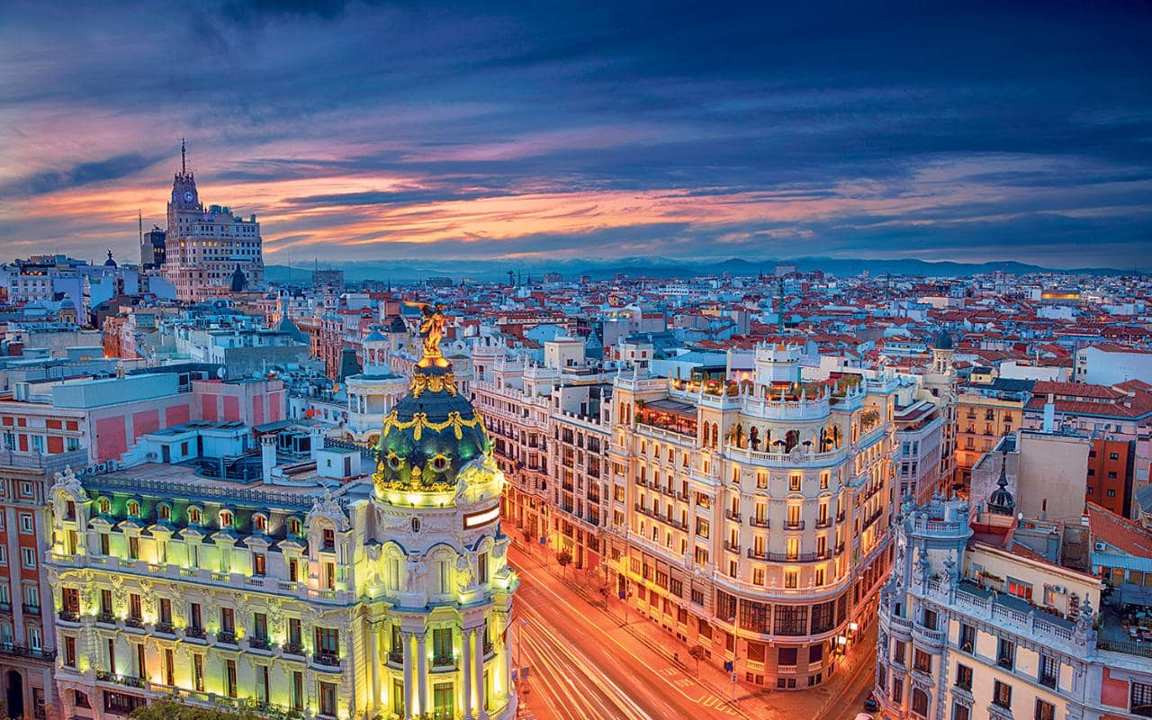
La capitale: Madrid

Slide 3
Monument: Sagrada Familia

Slide 4
Îles Espagnoles: canaries Baléares

Slide 5
Le climat de l’Espagne

Slide 6
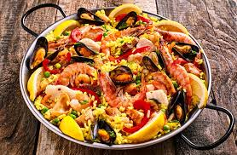
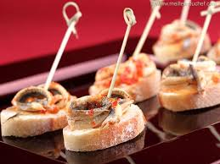
gastronomie
Les spécialités sont:

Slide 7
Roi d’Espagne: Felipe 6

Slide 8
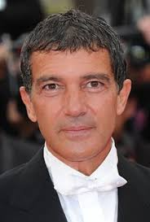
chanteur et acteur d’Espagne: Enrique Iglesias Antonio Banderas chanteur acteur

Slide 9
Nombre d’habitants: 46,56 millions

Slide 10
Mots Espagnols
Bonsoir: buenos tardes
Salut: hola bonjour: buenos dias
Euros: ciem euros comment tu t’appelles:
Como te llamas? Je m’appelle : me llamo

Slide 11
Cet exposé est terminé

